Slide 1




TRƯỜNG TIỂU HỌC ……
CHÀO MỪNG QUÝ THẦY CÔ
VỀ DỰ GIỜ THĂM LỚP
Môn Tiếng Việt lớp 3
BÀI 2: VỀ THĂM QUÊ (T4)
Giáo viên:
Lớp: 3

Slide 2
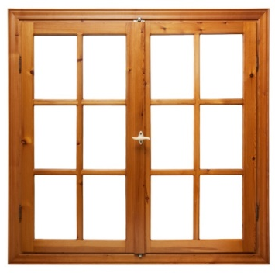
Thứ……ngày…..tháng…..năm…….
TIẾNG VIỆT
TRÒ CHƠI: Ô CỬA BÍ MẬT
Đọc từ khó
vất vả
chập chờn
SOÁ 1
SOÁ 2
nhễ nhại
quạt liền tay
SOÁ 3
SOÁ 4

Slide 3
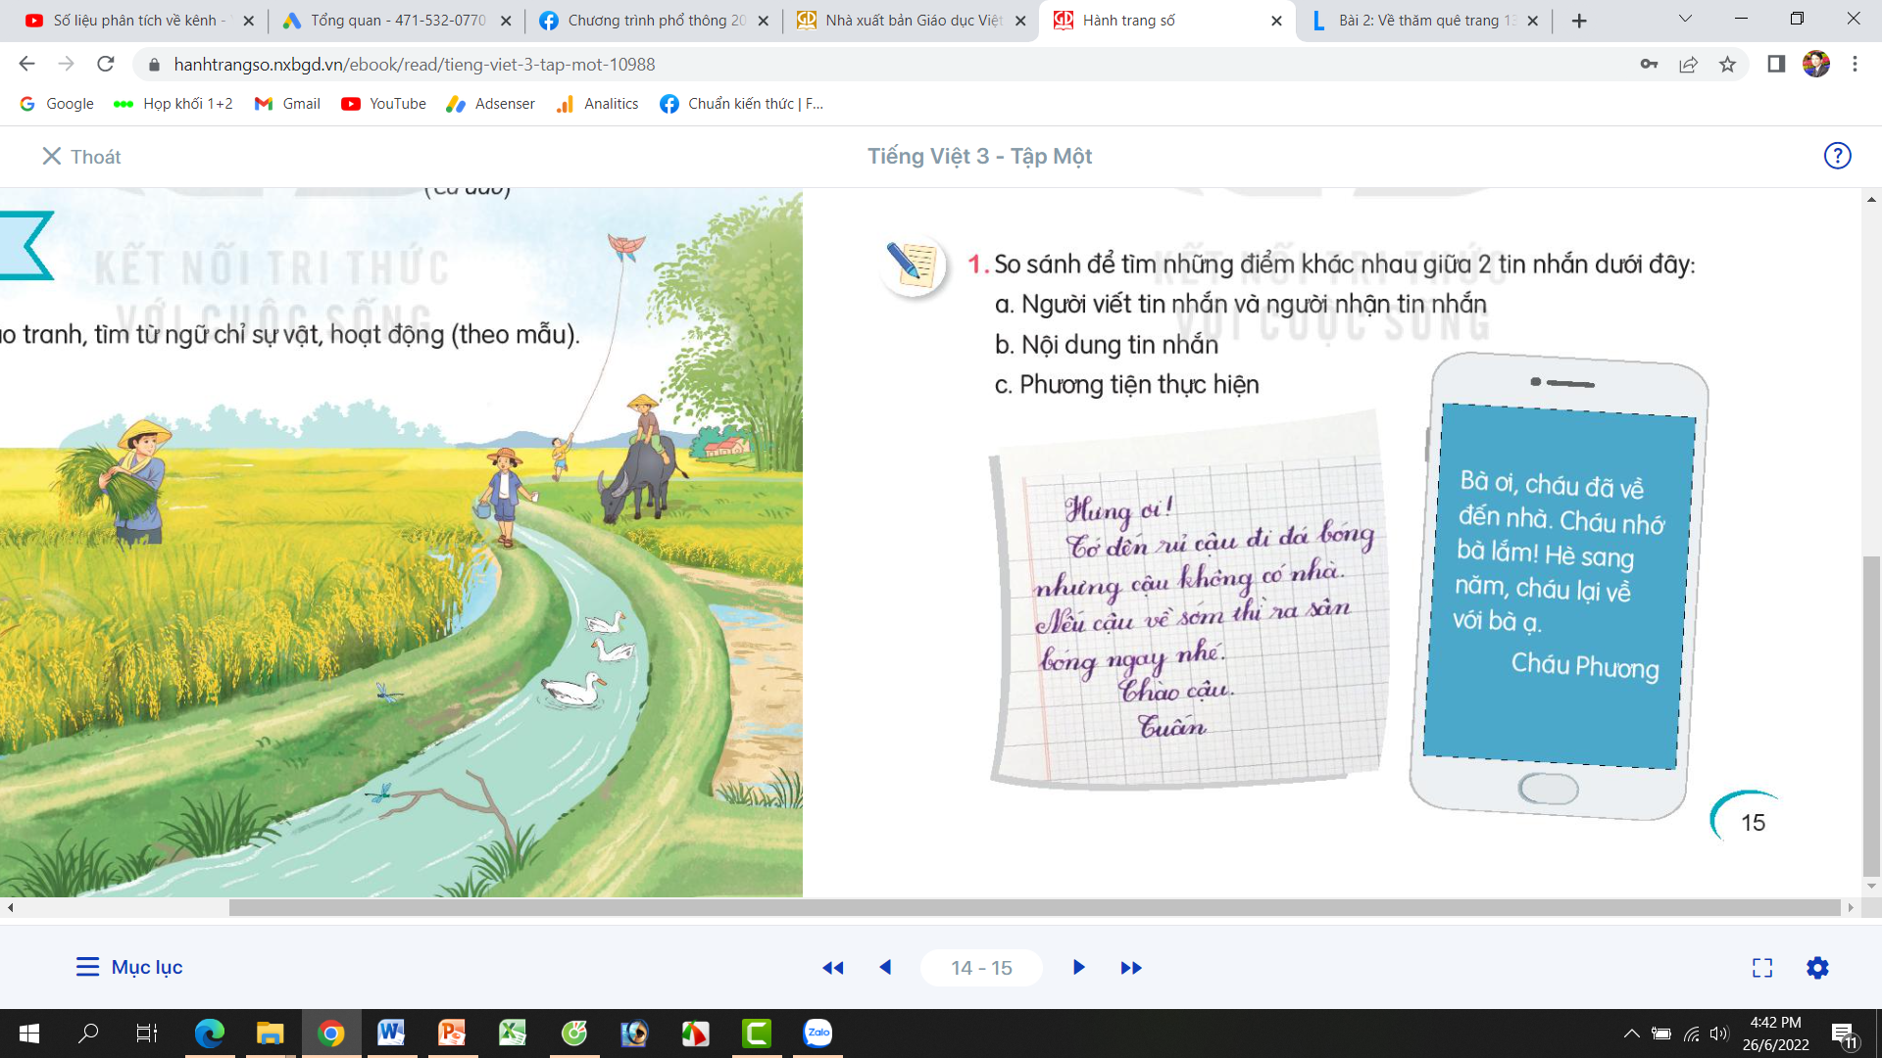
Thứ……ngày…..tháng…..năm…….
TIẾNG VIỆT
TRÒ CHƠI: Ô CỬA BÍ MẬT
1. Luyện tập.
Bài 1. So sánh để tìm những điểm khác nhau giữa hai tinh nhắn dưới đây:
a. Người viết tin nhắn và người nhận tin nhắn.
b. Nội dung tin nhắn.
c. Phương tiện thực hiện.

Slide 4
Thứ……ngày…..tháng…..năm…….
TIẾNG VIỆT
1. Luyện tập.
TRÒ CHƠI: Ô CỬA BÍ MẬT
Bài 1. So sánh để tìm những điểm khác nhau giữa hai tinh nhắn dưới đây:
 | Tin nhắn trên giấy | Tin nhắn trên điện thoại
Người viết tin nhắn và người nhận tin nhắn.
Nội dung tin nhắn
Phương tiện thực hiện
Hai người là bạn bè (Bạn Tuấn viết thư cho bạn Hưng)
Hai người là người thân trong gia đình (Cháu viết thư cho bà)
Cháu báo tin cho bà biết đã về đến nhà, nhớ bà, hẹn bà sang năm lại về với bà.
Nhắn bạn ra sân bóng để chơi
Bút và giấy
Điện thoại di động

Slide 5
Thứ……ngày…..tháng…..năm…….
TIẾNG VIỆT
Bài 2: VỀ THĂM QUÊ
1. Luyện tập.
Bài 2. Em hãy soạn tin nhắn theo một trong các tình huống sau.
a. Em nhắn người thân mua cho mình một đồ dùng học tập.
b. Em nhắn bạn mang cho mình mượn cuốn truyện
- Bố ơi! Đi công tác về nhớ mua giup con chiếc quyển sách Tiếng anh với nhé! Con cảm ơn bố!
- Hùng ơi! Lát nữa sang chơi, bạn nhớ cho mình mượn quyển truyện Đô-rê-mon với nhé! Cảm ơn bạn nhiều!
Bài 3. Đọc lại tin nhắn của em, phát hiện lỗi và sửa lỗi (dùng từ đặt câu, sắp xếp ý,…

Slide 6
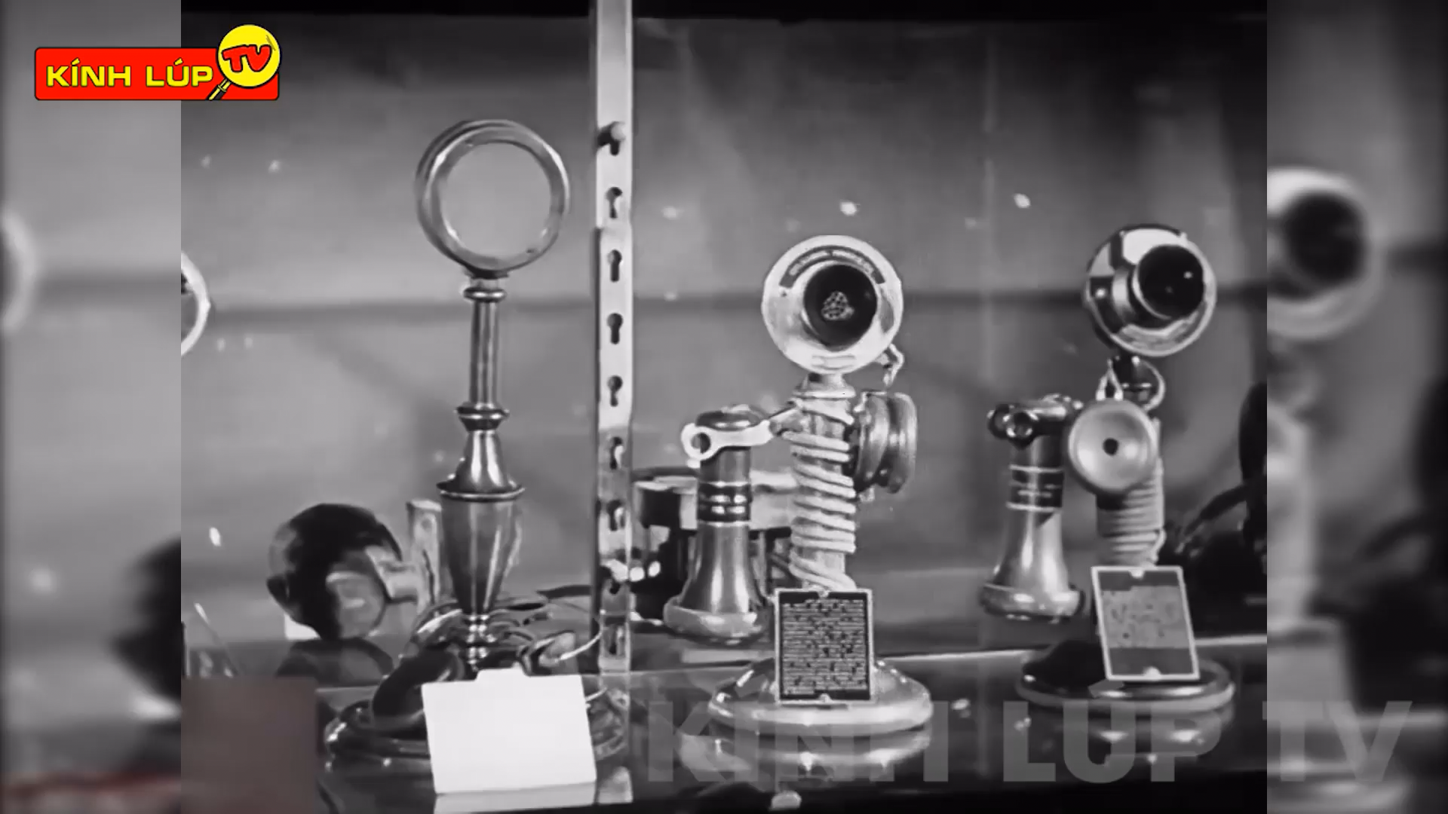
Thứ……ngày…..tháng…..năm…….
TIẾNG VIỆT

Slide 7

XIN CHÂN THÀNH CẢM ƠN
QUÝ THẦY CÔ GIÁO VÀ CÁC EM
Notes:
7

